Slide 1
Serverless
Use case: Image resizing

Slide 2
¿Qué es serverless?
Foco en el código, no en los servidores: la esencia de serverless es la ausencia del concepto de servidor durante el desarrollo del software.
Pagá por lo que realmente usás: El usuario final sólo paga por el tiempo y recursos usados en si.
Aplicaciones que dependen de servicios de terceros.

Slide 3
¿Por qué usar serverless?
Bajo mantenimientos: no hay que ocuparse de nada respecto al servidor (actualizaciones de seguridad, que esté levantado, etc.)
Bajos costos: se paga por request. Si la aplicación no se usa, no se cobra.
Fácil de escalar: el proveedor del servicio escala en base a la demanda.

Slide 4
Ejemplo
Usuarios activos diarios: 1000
Requests por día (por usuario) a la API: 20
Almacenando alrededor de 10 MB en archivos en S3.

Slide 5
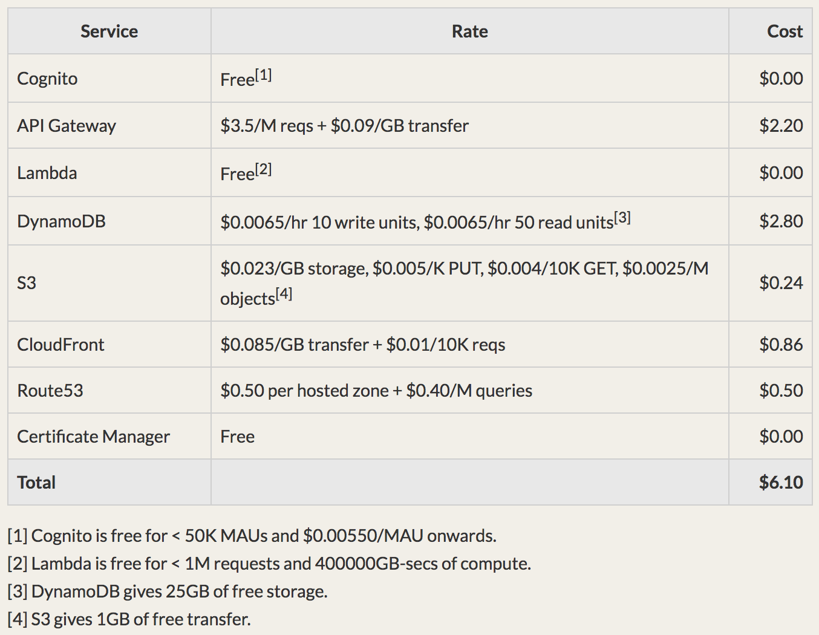
Cálculo de
costos

Slide 6
¿Por qué no usar serverless?
En la práctica, toma un tiempo para un serverless escalable en responder a la primer request de la función.
Problema “cold start”
E.g. Lambda y sus contenedores (al comienzo, y luego de un tiempo sin uso)
Algunas implementaciones Faas (como AWS Lambda) no proveen herramientas para testear funciones localmente.
Arquitecturas serverless (y microservice) introducen overhead adicional a las llamadas de funciones.
No hay operaciones “locales”; no se puede asumir que dos funciones que se comunican se encuentran en el mismo servidor.
Vendor lock-in
Se depende del proveedor, y no se tiene control total de la aplicación.

Slide 7
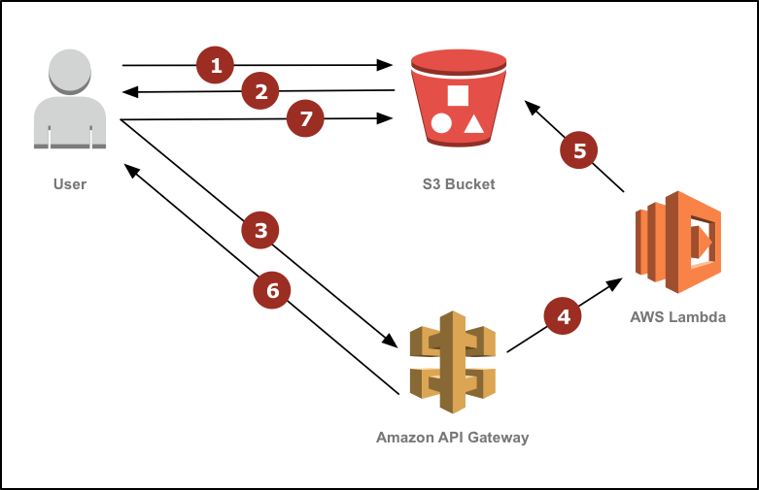
Arquitectura AWS Lambda / S3 / API Gateway
Notes:
Un usuario pide un asset con un nuevo tamaño de un Bucket de S3 a través de un endpoint de su sitio web estático. El bucket tiene una regla de ruteo configurada para redirigir a una API que realiza el resize a cualquier request de un objeto que no puede ser encontrado.
Como el asset de dicho nuevo tamaño no existe en el bucket, la request es temporalmente redirigida al método resize de la API.
El browser del usuario sigue el redirect y hace un request de la operación de resize vía API Gateway.
El método de API Gateway se configura para lanzar un trigger a la función Lambda para responder al request.
La función Lambda descarga la imágen original del bucket de S3, hace un resize y vuelve a subir la imágen resizeada al bucket con el nombre y lugar especificado en el request original.
Cuando la función Lambda se completa, API Gateway redirige al usuario al archivo guardado en S3.
El browser del usuario hace un request del archivo que ahora sí se encuentra disponible en su nuevo tamaño en el Bucket de S3.
The user’s browser requests the now-available resized image from the S3 bucket. Otros requests de cualquier usuario a este recurso va a ser servido directamente por S3 sin pasar por la operación de resize. Si la imágen con el nuevo tamaño es eliminada en el futuro, el proceso se repite desde el paso 1. Es decir, la imágen con el nuevo tamaño se recrea y es reemplazada en el Bucket de S3.

Slide 8
Servidor Local / DigitalOcean
Aplicación Node.js
2 rutas:
POST /upload
Para subir imágenes nuevas al filesystem del servidor
GET /images/ANCHOxALTO/image.jpg
Para descargar imágenes en el tamaño deseado
2 deploys:
Servidor local: http://localhost:8080
Droplet en DigitalOcean: http://lucasapps.tk:8080
Se utilizaron las mismas librerías que en el ejemplo de AWS S3 + Lambda, para una mejor comparación

Slide 9
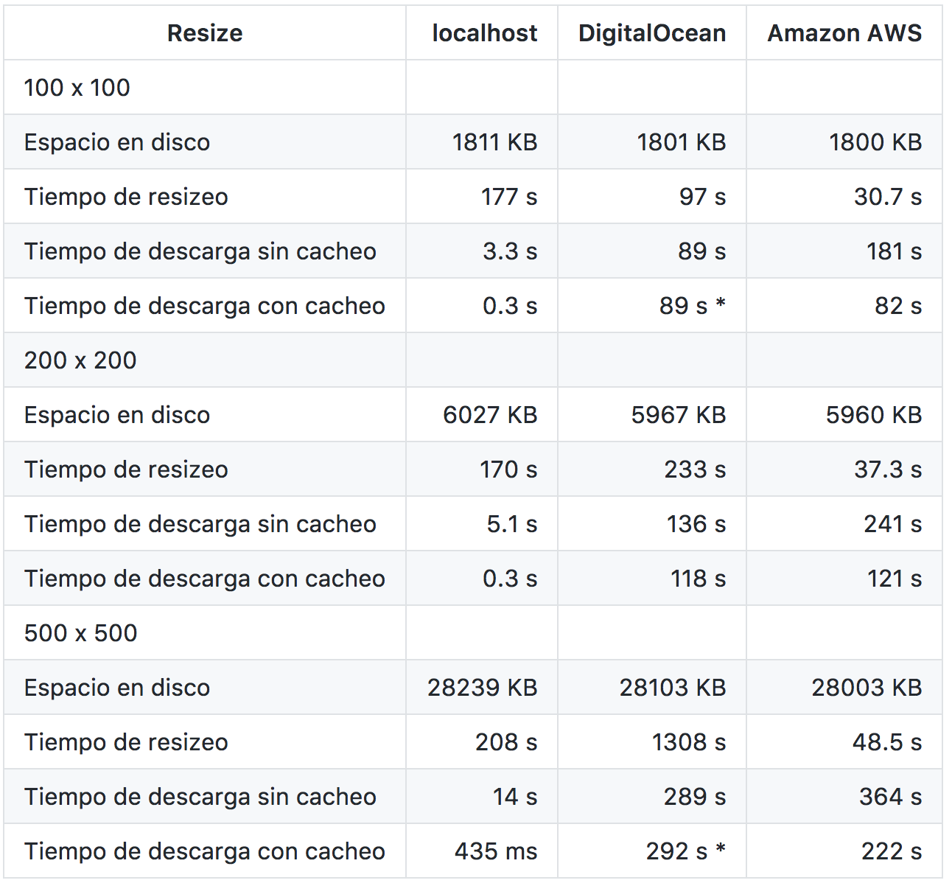
Resultados

Slide 10
Now
Fácil:
No necesitas instalar varias aplicaciones para correrlo.
No necesitas instalar git ni SVN
No te tenes que guardar tokens ni nada por el estilo.
No te tenes que registrar en ningún cloud service provider.
Ilimitado
Cada vez que ejecutas now, se te da una nueva URL que representa el estado actual de tu aplicación.
No tenes que borrar los anteriores.
No tenes que setear proyectos ni aplicaciones.
Las URLs duran para siempre
En tiempo real
Todo el tráfico se sirve por HTTP/2.

Slide 11
Tipos de deployments
Static projects, link
Docker projects, link
Node.js projects, link

Slide 12
¿Qué sucede con la escalabilidad?
Dinámico: no se reservan recursos de más ni de menos. No hace falta configurar nada.
Multi-cloud: no depende de un proveedor específico, sino que se abstrae de ellos.
Todo se sirve por HTTP/2. Cada request es como si fuera una micro funcion desde un punto de vista de eficiencia y de ancho de banda.
Multiplexing. HTTP/2 mejora la latencia y el uso de ancho de banda al reutilizar la misma conexión TCP para todas las comunicaciones. great latency characteristics and bandwidth use by re-utilizing the same TCP connection for all communications. Esto otorga una gran ventaja sobre todo para usuarios mobile.
Header compression. Los headers que son siempre los mismos durante la vida de una conexión se mandan una sola vez.
Notes:
Exposing Just a Function Is Not Enough
In real-world applications the metadata of the request is of particular importance.
The response might vary, for example, according to the capabilities of the client. If the User-Agent is so, or the Accept header is such. These won't be automatically present in your payloads, so you'll have to manually supply them in each function call.
The other missing feature is the response code. Instead of returning 404 when something is not found, 403 when the permissions are not met or 500 when something goes wrong, you'll end up creating a new ad-hoc codec for errors that only your own system understands.
It Leads to Lock-In
The way most cloud providers address the problems described above is by introducing a context object that has access to information from the environment.
The problem is that this context object varies ever so slightly from provider to provider. Were this to be standarized, it would look like HTTP.

Slide 13
zeit.co/now
realtime global deployments
Nuestros static websites:
https://tpe-redes-eljbxdnetn.now.sh/
https://now-static-website-ormmuhwwvk.now.sh
GitHub repository: https://github.com/zeit/now-cli
`npm install -g now`
Para más información sobre features: https://zeit.co/docs#features

Slide 14
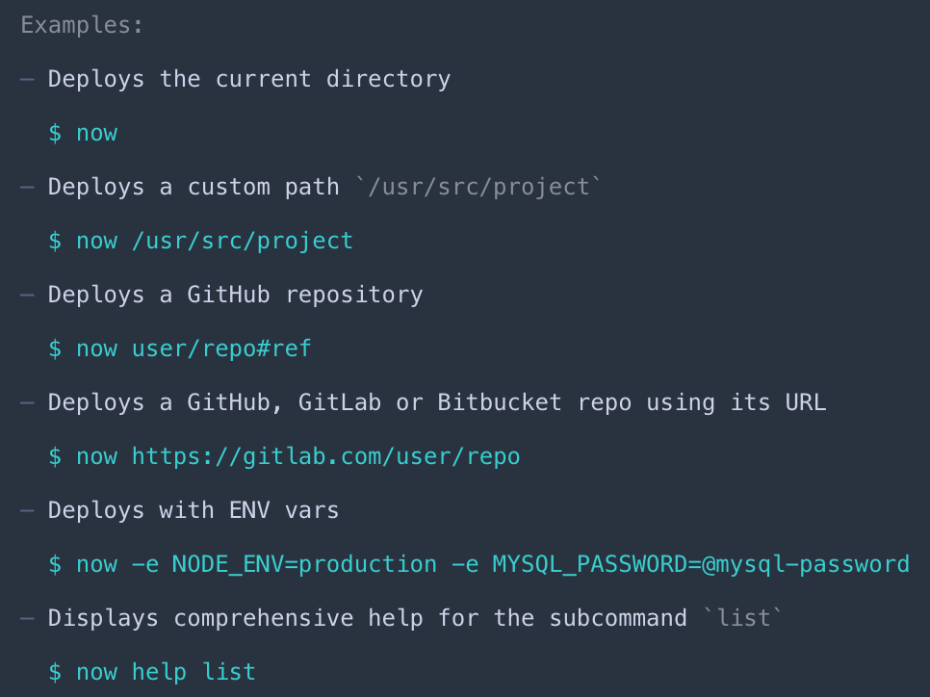
Ejemplos de uso de now

Slide 15
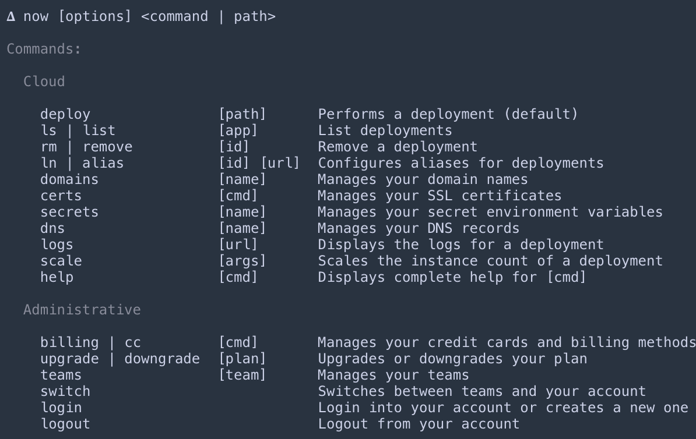
Algunos comandos incluidos en now

